Slide 1
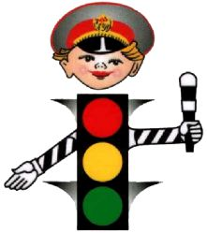
История развития дорог и правила дорожного движения.
Составитель:
Педагог-организатор
МБОУ СОШ №20 Г. Краснодар
Е.А. Пушкарёва

Slide 2
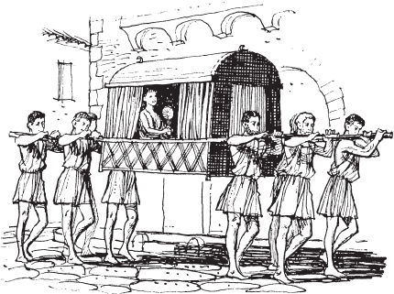
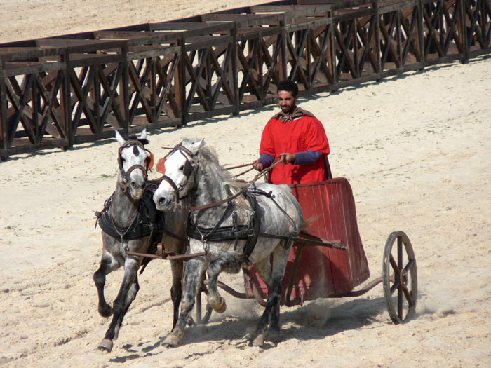
История развития дорог и правил дорожного движения берёт свое начло в Древнем Риме.
Когда-то в древнем Риме по улицам и дорогам люди передвигались верхом на лошадях, колесницах, конных повозках и паланкинах (носилки на длинных шестах). Ездили они не соблюдая правил и поэтому нередко сталкивались друг с другом.

Slide 3
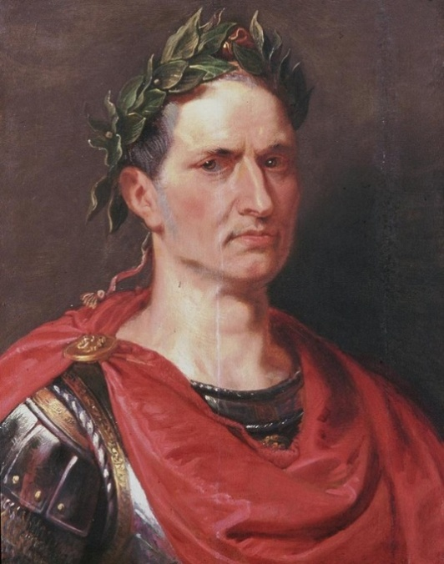
Первые правила дорожного движения появились более 2000 лет назад, при Юлии Цезаре. Уже в то время существовала служба надзора, следящая за соблюдением этих правил. Она состояла в основном из бывших пожарных

Slide 4
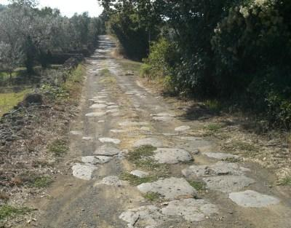
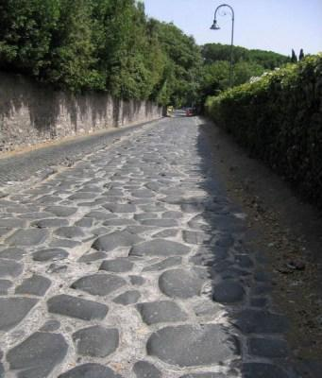
Одним из долговечнейших памятников древнего Рима стала сеть дорог, связывавших между собой имперские провинции. И даже если не все дороги вели в Рим, то все они были обязаны своим происхождением Вечному городу, и в особенности Аппиевой дороге — этой «царице дорог»

Slide 5
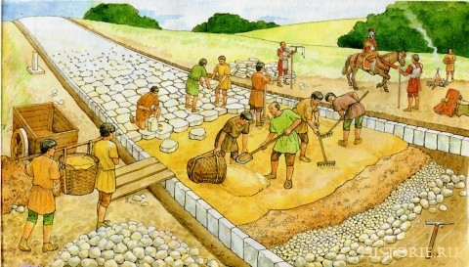
4. Крупный булыжник
3. Кирпичная крошка
2.Дроблённые камни
1.Булыжник
Первые «правильные» римские дороги были проложены в военных целях, и позднее власти постоянно следили за ними как за стратегическими объектами. Классическая ширина дорог — 12 м. Их строили в четыре слоя:

Slide 6
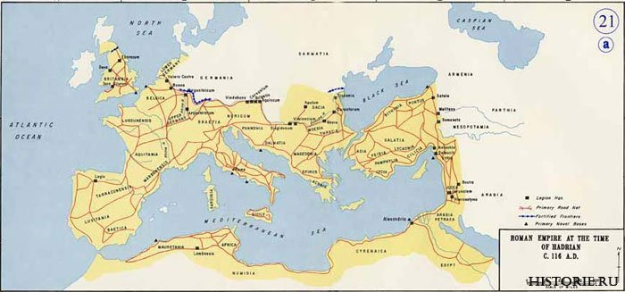
Огромная дорожная сеть требовала соответствующей инфраструктуры: постоялые дворы, кузницы, конюшни – всё это строилось по мере строительства полотна дороги, чтобы к завершению работ новое направление сразу становилось действующим.
Огромная дорожная сеть требовала соответствующей инфраструктуры: постоялые дворы, кузницы, конюшни – всё это строилось по мере строительства полотна дороги, чтобы к завершению работ новое направление сразу становилось действующим.
Огромная дорожная сеть требовала соответствующей инфраструктуры: постоялые дворы, кузницы, конюшни – всё это строилось по мере строительства полотна дороги, чтобы к завершению работ новое направление сразу становилось действующим.
Огромная дорожная сеть требовала соответствующей инфраструктуры: постоялые дворы, кузницы, конюшни – всё это строилось по мере строительства полотна дороги, чтобы к завершению работ новое направление сразу становилось действующим.
Огромная дорожная сеть требовала соответствующей инфраструктуры: постоялые дворы, кузницы, конюшни – всё это строилось по мере строительства полотна дороги, чтобы к завершению работ новое направление сразу становилось действующим.
Огромная дорожная сеть требовала соответствующей инфраструктуры: постоялые дворы, кузницы, конюшни – всё это строилось по мере строительства полотна дороги, чтобы к завершению работ новое направление сразу становилось действующим.
Карта дорог Римской Империи
Огромная дорожная сеть требовала соответствующей инфраструктуры: постоялые дворы, кузницы, конюшни – всё это строилось по мере строительства полотна дороги, чтобы к завершению работ новое направление сразу становилось действующим.

Slide 7
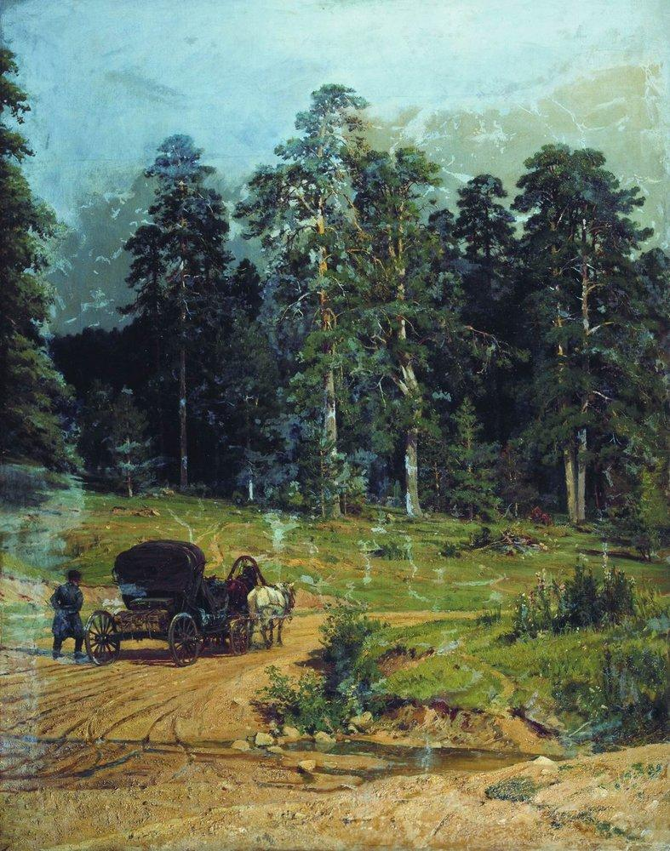
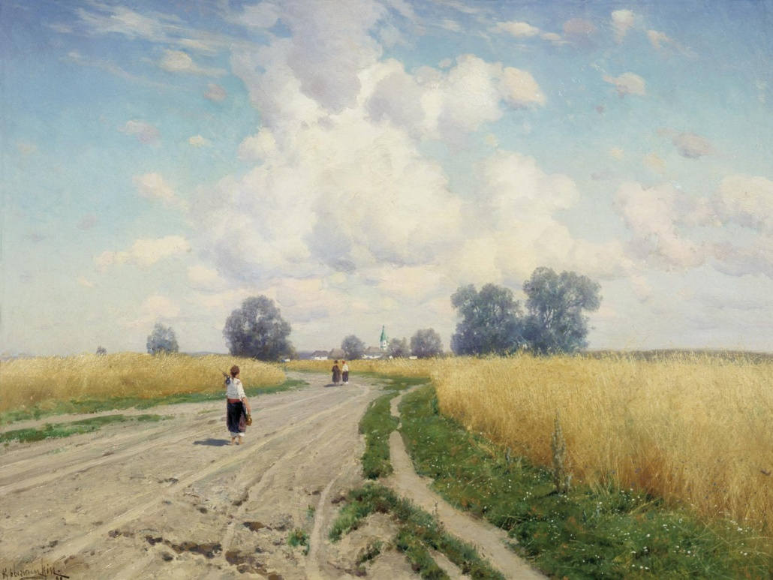
. В отличие от стран Запада, возникших на месте одной из величайших древних цивилизаций – Древнего Рима, Российские дороги на протяжении всей истории оставляли желать лучшего. В некоторой степени это объясняется особенностью природно-географических условий, в которых формировалась Российская цивилизация. В виду сурового климата наличия большого количества различного рода препятствий – лесов, заболоченных местностей, строительство дорог в России всегда было сопряжено со значительными трудностями.

Slide 8
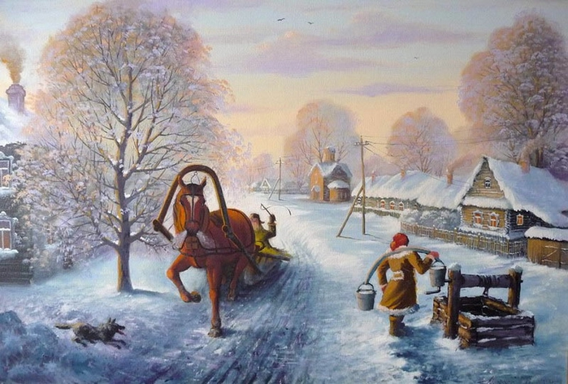
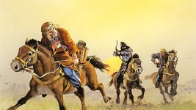
В виду того, что большую часть территории Руси занимали непроходимые леса, роль дорог выполняли реки; все русские города и большая часть сёл располагались по берегам рек. Летом по рекам плавали, зимой ездили на санях.
Сухопутное сообщение затрудняли также ватаги разбойников, промышлявших на лесных дорогах.

Slide 9
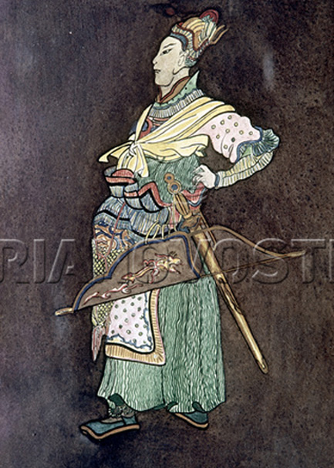
Отсутствие дорог иногда оказывалось благом для населения русских княжеств. Так, в 1238 году хан Батый, разоривший Рязанское и Владимиро–Суздальское княжества, по причине весенней распутицы не смог дойти до Новгорода, и вынужден был повернуть на юг. Татаро – монгольское нашествие сыграло двойственную роль в развитии дорожной системы русских земель.

Slide 10
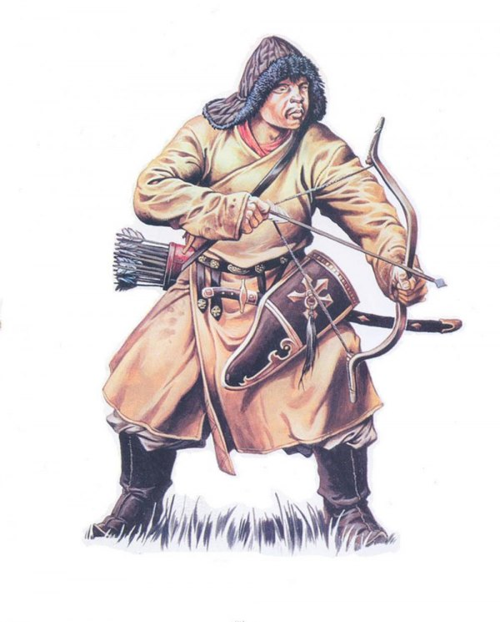
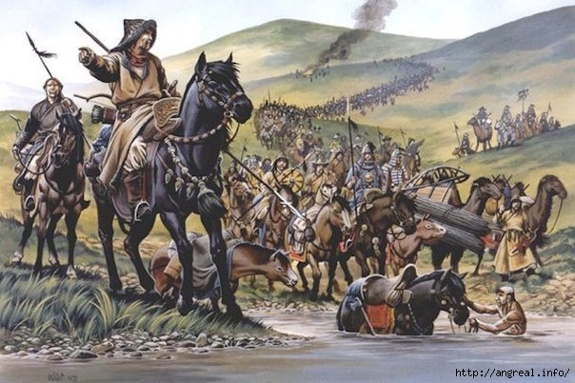
С одной стороны, в результате походов Батыя была основательно подорвана экономика русских княжеств, разрушены десятки городов, что в итоге привело к сокращению торговли и запустению дорог. В то же время, подчинив Северо-Восточную Русь и сделав её частью Золотой Орды, татары ввели в русских землях свою систему почтового сообщения, позаимствованную в Китае, что по – сути явилось революцией в развитии дорожной сети. Вдоль дорог начали располагаться станции ордынской почты,

Slide 11
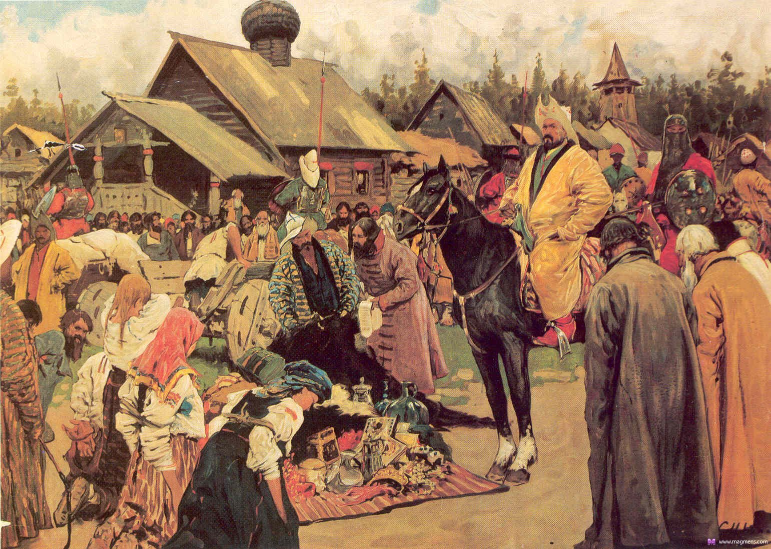
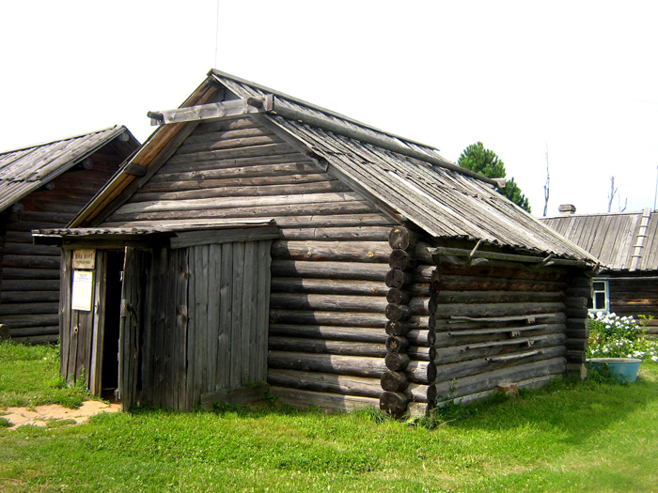
Содержатели станций назывались ямщиками (от тюркского «ямджи»-«гонец»). Содержание ямов ложилось на местное население, оно же исполняло подводную повинность, т.е. обязано было предоставлять своих лошадей и подводы ордынским послам или гонцам.

Slide 12
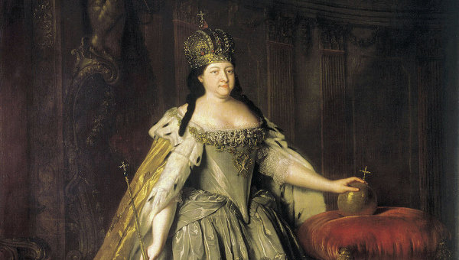
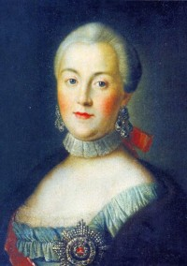
В Долгое время в России дорожное движение регулировалось царскими указами.
Так, в указе императрицы Анны Иоанновны от 1730 года говорилось: «Извозчикам и прочим всяких чинов людям ездить, имея лошадей в упряжи, со всяким опасением и осторожностью, смирно.
А в указе императрицы Екатерины II сказано: «На улицах ямщикам ни в коем разе не кричать, не свистеть, не звенеть и не бренчать».

Slide 13
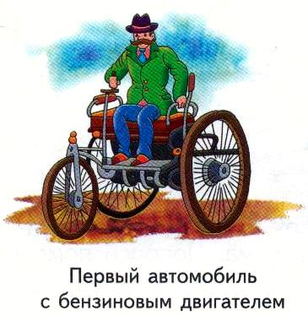
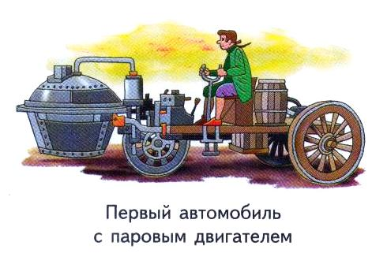
Количество транспортных средств со временем стало нарастать, на смену конным повозкам стали, приходить первые автомобили..

Slide 14
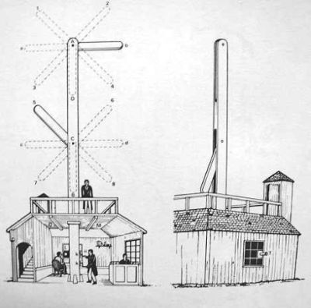
Основа современных Правил дорожного движения положена 10 декабря 1868 в Лондоне. В этот день, перед Парламентом на площади появился первый железнодорожный семафор в виде цветного диска с механическим управлением
Горизонтальное положение – движение запрещено
Положение под углом 45 градусов – движение разрешено, но с соблюдением мер предосторожности.

Slide 15
Сначала в разных странах были разные правила. Но это было очень неудобно.
Поэтому в 1909 году на Международной конференции в Париже была принята Конвенция по автомобильному движению, которая установила единые правила для всех стран. Эта Конвенция ввела первые дорожные знаки, установила обязанности водителей и пешеходов.

Slide 16
На протяжении многих лет в правила дорожного движения вносились изменения и дополнения, оговаривались особенности при проезде перекрестков, изменение скоростного режима при подъезде к перекрестку, запрет обгона на сложных участках.
Первые Правила движения в Росси по улицам и дорогам были разработаны в 1940 году, так как развитие автомобильного транспорта шло медленнее, чем в Европе и Америке. В настоящее время в России действуют современные Правила дорожного движения, которые мы изучаем на уроках и внеклассных занятиях.

